Slide 1



Ciclo da Vida
Prof.: Fábio Pinhero
Aula: Ciclo de Vida

Slide 2
COMO NASCE UM PROJETO?
Projetos e planejamento estratégico
CLIENTES
TECNOLOGIA
SOCIEDADE
ORGANIZAÇÃO
PROBLEMAS
MERCADO
Aula: Ciclo de Vida

Slide 3
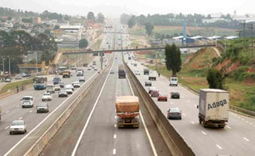
COMO NASCE UM PROJETO?
Os projetos são frequentemente utilizados como meio de atingir o plano estratégico de uma organização.
Requisito Legal: mudança na legislação.
Ex.: Proconve P7 – Euro V – Redução de 60% de Oxido de Nitrogênio.
A Secretaria Municipal de Transportes ampliou a Zona de Máxima Restrição de Circulação (ZMRC)
Aula: Ciclo de Vida

Slide 4

COMO NASCE UM PROJETO?
Necessidade Organizacional: A empresa tem uma necessidade estratégica.
Ex.: Uma faculdade autorizando um projeto para criar um novo curso a fim de aumentar a sua receita.
Aula: Ciclo de Vida

Slide 5
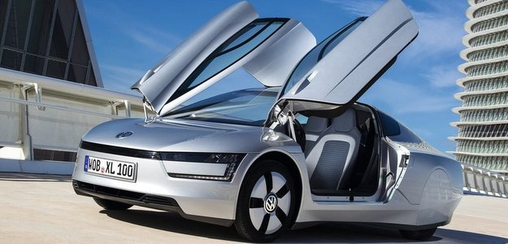
COMO NASCE UM PROJETO?
Demanda de Mercado: Quantidade de bens ou serviços que a totalidade dos consumidores deseja e está disposta a adquirir em determinado período de tempo e por determinado preço.
Ex.: Uma empresa automobilística autorizando um projeto para fabricar carros mais econômicos em resposta a escassez de gasolina.
A Volkswagen confirmou a produção do XL1, híbrido que promete ser o veículo produzido em série mais econômico do mundo, ao percorrer 111 quilômetros com menos de 1 litro de diesel e mais 50 quilômetros apenas com o uso do motor elétrico.
Aula: Ciclo de Vida

Slide 6

COMO NASCE UM PROJETO?
Requisição do Cliente: O cliente tem uma necessidade específica;
Ex.: Uma companhia de energia elétrica autoriza um projeto de construção de uma nova subestação para atender um novo parque industrial.
Aula: Ciclo de Vida

Slide 7


COMO NASCE UM PROJETO?
Avanço Tecnológico: novas versões de softwares, novos hardwares, novas máquinas, inovação em produtos e materiais;
Ex: Uma empresa de produtos eletrônicos autoriza um novo projeto para desenvolver um laptop mais rápido, mais barato e menor após avanços obtidos em tecnologia para memória e circuitos eletrônicos de computadores.
Cientistas armazenam 700 TetraBytes (70 bilhões de cópias de um livro) em 1 grama de DNA
Um grama de DNA pode armazenar 455 bilhões de gigabytes, ou mais de 100 bilhões de DVDs, revela a pesquisa
Aula: Ciclo de Vida

Slide 8
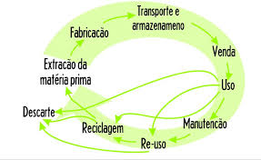
CICLO DE VIDA DO PROJETO
O ciclo de vida de um projeto (project life cycle) consiste no conjunto de fases que o compõem, geralmente em ordem sequencial de execução;
Cada uma de suas fases possui um grupo de atividades relacionadas de forma lógica, e a sua conclusão é marcada pela entrega de um ou mais deliverables;
Aula: Ciclo de Vida

Slide 9
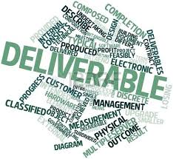
CICLO DE VIDA DO PROJETO
Deliverable é qualquer produto ou serviço, tangível e verificável, que deve ser produzido para completar um projeto ou parte dele;
Revisões (reviews) ou Milestones: são as inspeções e/ou reuniões realizadas ao final de cada fase, com o objetivo de verificar se a sua conclusão foi alcançada;
Aula: Ciclo de Vida

Slide 10
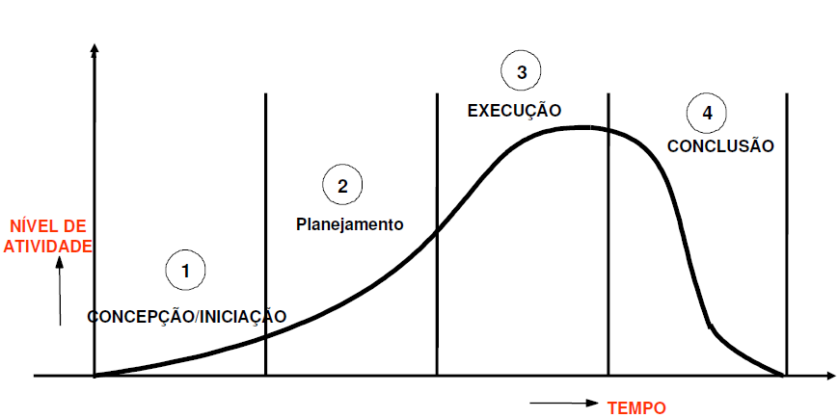
CICLO DE VIDA DO PROJETO
Aula: Ciclo de Vida

Slide 11
CICLO DE VIDA DO PROJETO
A definição das fases do ciclo de vida de um projeto está diretamente ligada ao tipo de produto a ser gerado;
Na fase inicial é identificada a necessidade do projeto e são estabelecidos seus objetivos, sendo autorizada ou não a sua execução, dependendo habitualmente do resultado de um estudo de viabilidade (business case);
Nas fases intermediárias, é colocado em prática tudo aquilo que foi planejado. Grande parte do orçamento e do esforço do projeto é consumida nessas fases. Nesse momento, as entregas são os produtos e/ou serviços a serem gerados pelo projeto;
Aula: Ciclo de Vida

Slide 12
CICLO DE VIDA DO PROJETO
Na fase final, os livros e documentos do projeto (inclusive os contratos) são encerrados e arquivados, com as partes interessadas devidamente comunicadas desse procedimento;
Aula: Ciclo de Vida

Slide 13


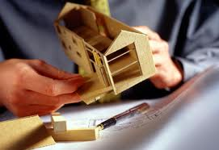

CICLO DE VIDA DO PROJETO
retrata as fases principais de muitos tipos de projetos.
Exemplo de ciclo de vida de projetos
ENTREGA
DESENVOLVIMENTO
DESENHO
IDÉIA
Aula: Ciclo de Vida

Slide 14
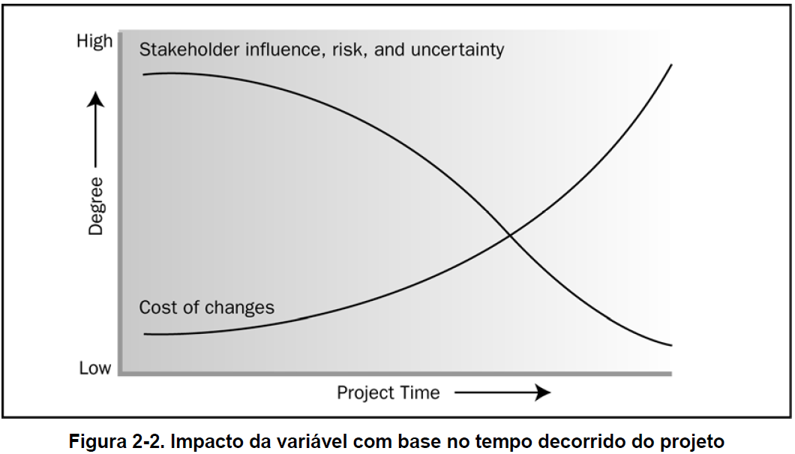
CICLO DE VIDA DO PROJETO
Impacto das variáveis...
Aula: Ciclo de Vida

Slide 15
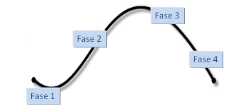
CICLO DE VIDA DO PROJETO
CICLO DE VIDA DO PROJETO
Impacto das variáveis...
•Fases são sequenciais e definidas por alguma forma de transferência técnica ou entrega;
• Nível baixo de utilização de recursos no inicio, máximo nas fases intermediárias, reduzida no encerramento;
• Nível de incerteza, riscos, e influência das partes interessadas maior no inicio;
• Custo de mudanças menor no inicio.
Aula: Ciclo de Vida

Slide 16
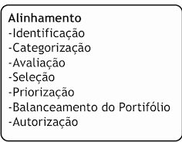
ABRANGÊNCIA DE PROJETOS
Portfólio
Programa
Projetos
Fazer certo o Trabalho
Mede a Eficiencia
Aula: Ciclo de Vida

Slide 17
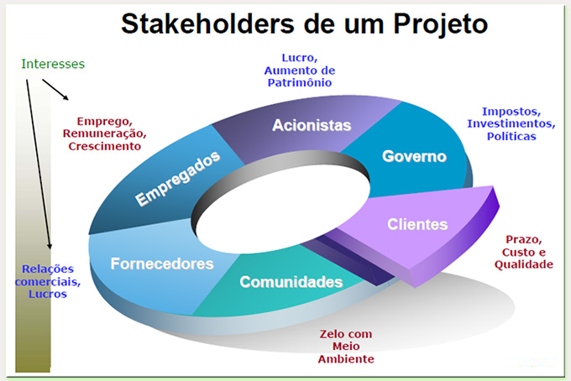
O QUE É UM PARTE INTERESSADA?
Aula: Ciclo de Vida

Slide 18

O QUE É UM PARTE INTERESSADA?
Pessoas e organizações, como clientes, patrocinadores, organizações executoras e o público, que estejam ativamente envolvidas no projeto ou cujos interesses possam ser afetados de forma positiva ou negativa pela execução ou término do projeto. Elas podem também exercer influência sobre o projeto e suas entregas.
Aula: Ciclo de Vida

